Slide 1
Digitaler Campus
Einführung für Erstsemester

Slide 2
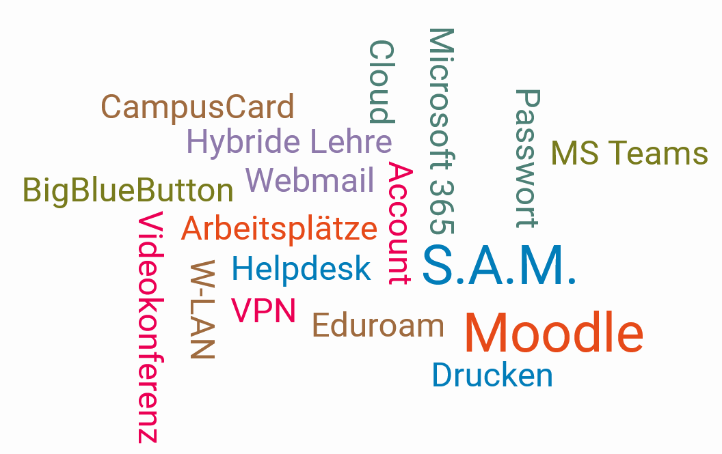
Überblick
Notes:
Hier ein Überblick über die Dienste, die ein Studierende nutzen können und sollten
Einmal aufzählen
Hinweis, dass man über den Schnellzugriff auf der HWR Homepage alle Webdienste schnell erreichen kann.

Slide 3
HWR Benutzerdaten …ein Account für (fast) alle Dienste
per E-Mail vom Büro für Bewerbung, Zulassung und Immatrikulation (BBZI) erhalten
Initialkennung für alle Systeme an der HWR Berlin (Ausnahme Bibliothek)
Beispiel
Benutzername:
s_mustermann23
Initial-Passwort: zBz22&4gM1%M
Notes:
Prinzip der Benutzerdaten erklären, die die Studierenden vorab erhalten haben
Zentrale Benutzerverwaltung, an die die meisten elektronischen Dienste angebunden sind
Benutzername nach dem Prinzip s_ (s steht dabei für Student und hat nichts mit dem Vornamen zu tun) und Nachname (kann u.U. mit den ersten Buchtstaben vom Vornamen ergänzt werden, wenn es mehrere mit dem gleichen Nachnamen gibt) und Jahrgang
Benutzername kann nicht verändert werden
Initialpasswort 12stellig, sollte geändert werden
Initialpasswort „aufheben“, bei Passwortverlust setzt die IT das Passwort auf das initiale zurück
Diese Benutzerdaten gelten initial für alle Systeme (außer Bib)

Slide 4
Passwortänderung
Ein HWR-Konto – Ein Passwort (zentral für alle IT-Systeme außer Bibliothek)
Änderung möglich:
Benutzereinstellungen im Webmail-Postfach (OpenXchange)
Passwort muss mind. 12 Zeichen haben und sollte Zahlen/Sonderzeichen enthalten
Passwort vergessen?
Auf Antrag wird das Passwort auf das Initial-Passwort zurückgesetzt.
IT-Hotline: it-hotline(at)hwr-berlin.de / https://www.it.hwr-berlin.de/helpdesk/
Merke!
Passwort vertrauenswürdig behandeln und nicht weiterreichen
Notes:
Wichtig ist, dass ihr das Prinzip des zentralen Passwortes genau erklärt ;-) möglicherweise aber schon beim vorherigen Blatt erläutert
Hinweis: bei Passwortänderung soll die Eduroam-Verbindung auf jedem Gerät neu eingerichtet werden
Bei den Sonderzeichen sollte auf internationale Zeichen eingeschränkt werden (Umlaute, ß NICHT einsetzen)

Slide 5
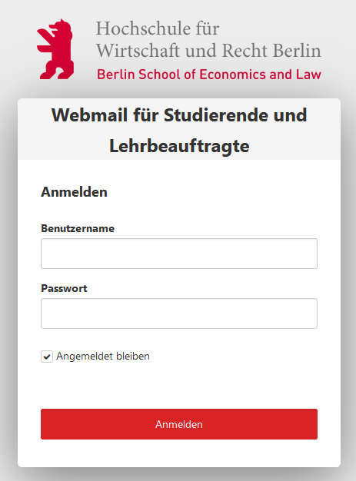
Studentisches E-Mail Postfach
Webmail (OpenXchange )
https://webmail.stud.hwr-berlin.de
Studentische E-Mail-Adresse für Kommunikation während des Studiums mit der Verwaltung, den Lehrenden, in S.A.M., in Moodle…
Keine Kommunikation über private E-Mail-Adressen!
Notes:
Jede*r Studierende erhält hochschuleigene E-Mail-Adresse
Das ist die Kommunikationsadresse mit der Hochschule, diese Mailadresse wird in Moodle und den Mailverteilern hinterlegt
Prinzip: benutzername@stud.hwr-berlin.de (nicht zu verwechseln mit eduroam/Microsoft 365 Anmeldung!)
E-Mail-Adresse kann nicht verändert werden
Heißt:
E-Mail Adresse regelmäßig abrufen über Webmail
E-Mail Konto per imap einbinden in eine E-Mail Programm (Outlook, Thunderbird, etc.)
Weiterleitung NICHT erwähnen

Slide 6
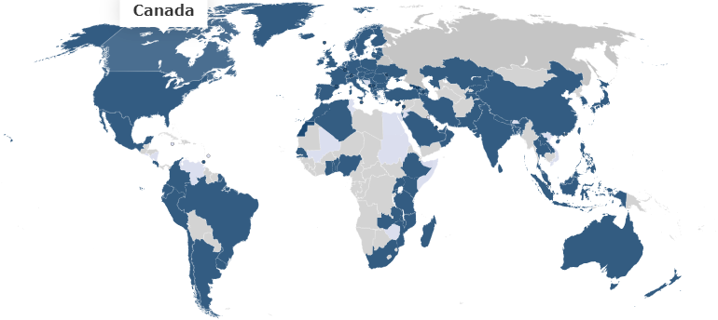
WLAN
Die WLAN-Verbindung an der HWR Berlin wird über den Education Roaming (eduroam)-Dienst des Deutschen Forschungsnetzes (DFN) realisiert.
Weltweites Netzwerk!
Übersicht: https://eduroam.org/
Zertifikat notwendig!
Anleitungen:
https://www.it.hwr-berlin.de/anleitungen/wlan/
https://cat.eduroam.org/
Notes:
Eduroam ist ein weltweites Netzwerk, kann an etlichen Unis/Forschungseinrichtungen benutzt werden
Ein Mal für die HWR eingerichtet und Surfen z.B. bei der FU-Berlin, Kings College in London, Partner-Hochschule in Zagreb, usw.)
Übersicht eduroam.org
Installation eines Zertifikats notwendig. Anleitungen auf der IT-Seite

Slide 7
WLAN
Merke:
Benutzername für WLAN = HWR Berlin-Kennung + Domäne „@hwr-berlin.de“
Beispiel
Ihre HWR-Kennung lautet „s_musterfrau23“
Benutzername für eduroam:
richtig: s_musterfrau23@hwr-berlin.de
falsch: s_musterfrau23
falsch: s_musterfrau23@stud.hwr-berlin.de
https://cat.eduroam.org/
https://www.it.hwr-berlin.de/anleitungen/wlan/
Notes:
@hwr-berlin.de muss sein und ohne stud. (ist nicht die Email-Adresse)
Falls genug Zeit, Grund erklären: da das System weltweit läuft, muss bei der Identifizierung klar sein, welche Einrichtung angesprochen werden soll: die HWR, die FU Berlin, die Uni in Zagreb…

Slide 8
Datenmanagement
Home-Laufwerk
persönliches Laufwerks im Hochschul-Netzwerk
HWR-Cloud
https://cloud.hwr-berlin.de/
Microsoft 365
Office 365 / MS Teams
VPN
von zuhause oder anderen externen Orten auf das geschlossene HWR Netzwerk zugreifen und dort freigegebene Server und Dienste zu nutzen
→ Anleitungen und Informationen dazu unter https://www.it.hwr-berlin.de/
Notes:
Home-Laufwerk: 25 GB rein persönlich / kann mit niemandem geteilt werden
HWR-Cloud: klassische Cloud (ähnlich zu Dropbox, aber die bei der HWR gehostet wird / Daten liegen also nicht auf Servern in den USA oder sonstwo) auch 25GB / Dateien/Ordner können mit HWR-Mitgliedern aber auch mit Externen geteilt werden
MS 365: bis zur Exmatrikulation kann MS 365 inkl. Teams benutzt werden. Benutzername s_musterfrau23@hwr-berlin.de so wie bei eduroam). Alle Infos auf der IT-Seite.
Wichtig: der Zugriff verschwindet, sobald das Konto nach dem Studium gelöscht wird. Daten, die in der MS-Umgebung (z.B. 1TB in OneDrive) gespeichert wurden, sollten rechtzeitig anderswo gespeichert werden
VPN: kurze Erklärung, wofür das ist / Hinweise-Anleitungen auf die IT-Seite

Slide 9
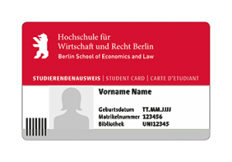
Drucken / Kopieren
Drucken, Abrufen von Druckaufträgen, Scannen und Kopieren mit der CampusCard
FollowMe Printing
Beim FollowMe wird der Auftrag nicht sofort an einen Drucker gesendet. Stattdessen wird das Dokument in eine „virtuelle Warteschlange“ gedruckt und dort so lange zwischengespeichert, bis es von einem beliebigen hierfür ausgestatteten Gerät abgerufen wird.
Der tatsächliche Drucker wird also erst in dem Moment bestimmt, in dem der Auftrag ausgegeben wird, und nicht schon im Druckdialog des Anwendungsprogramms.
Anleitungen und Informationen dazu unter
https://www.it.hwr-berlin.de/anleitungen/drucken-kopieren/
Notes:
Gleiche Börse wie für die Mensa
Kann bei der Mensa und in der Bibliothek aufgefüllt werden.

Slide 10
Studentische Arbeitsplätze
Standort Schöneberg:
6 Arbeitsplätze in der Bibliothek
Standort Lichtenberg:
Pool mit 20 Arbeitsplätzen in der Bibliothek
Notes:
Folie spricht für sich

Slide 11
Support für alle diese Themen it-hotline@hwr-berlin.de Tel. 030-30877-2525 IT-Service Point an jedem Standort: Raumnummer und aktuelle Öffnungszeiten unter: https://www.it.hwr-berlin.de/helpdesk/
Notes:
Nur für IT-Belange
Suche nach Stichworten auf www.hwr-berlin.de sinnvoll (z.B. um die richtige Anlaufstelle raus zu finden)
Die wichtigsten Infos/Anleitungen sind auf der IT-Seite.
Überleitung an das SAM-Team

Slide 12
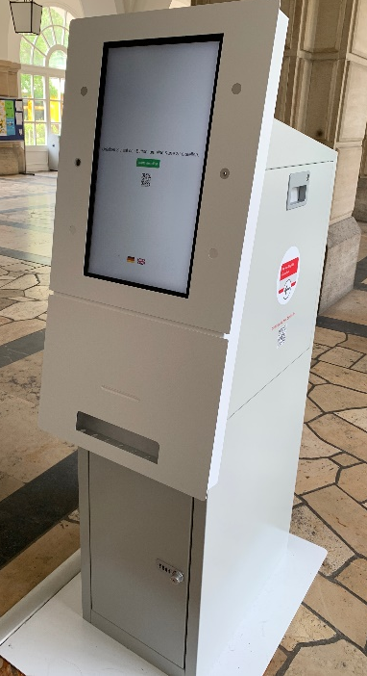
CampusCard
Studierendenausweis
Ggf. Semesterticket
Mensakarte
Drucken
Bibliotheksausweis für die HWR Berlin
Wo erstelle ich meine CampusCard? (Kartenausgabe)
Campus Schöneberg: Haus B, Foyer
Campus Lichtenberg: Haus 1, Foyer
Wo validiere ich meine CampusCard? (Kartenaktualisierung)
Campus Schöneberg: Haus B, Foyer (2 Validierer)
Campus Lichtenberg: Haus 1, Foyer und Haus 6A, Foyer gegenüber der Infothek
https://campuscard.hwr-berlin.de/

Slide 13
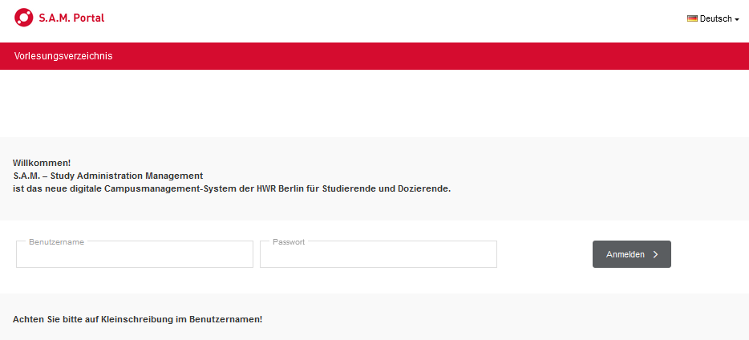
S.A.M.
Login mit Ihrer HWR-Kennung unter: https://sam.hwr-berlin.de/de/
Notes:
Über Startseite der HWR HomePage

Slide 14
S.A.M.
Was bietet Ihnen das S.A.M. Portal:
Mein Studium – Stundenplan für Lehrveranstaltungen und Prüfungen, Kursbelegung/ Priorisierung (bitte Fristen beachten), Noteneinsicht inkl. Durchschnittsnote und Studienfortschritt, Prüfungen: Übersicht der angemeldeten Prüfungen sowie die Möglichkeit zur Ummeldung (bitte Fristen beachten), Abgaben: Übersicht und Bearbeitung von Praktikumsberichten, Abschlussarbeiten etc. (Umfang der Nutzung je nach Fachbereich)
Anträge & Dokument: z.B. Studienbescheinigungen, Transcript of Records
Vorlesungsverzeichnis (auch im ausgeloggten Zustand aufrufbar)
Mein Profil: Änderung von Adressdaten über das Portal möglich, Finanzstatus und Schwerpunktwahl (Nutzung je nach Studiengang)
Notes:
Abgaben noch nicht relevant zum Studienbeginn
Leistungsbescheinigung = Transcript of Records
Ggf. VV – nicht relevant für FB4, da feste Gruppen

Slide 15
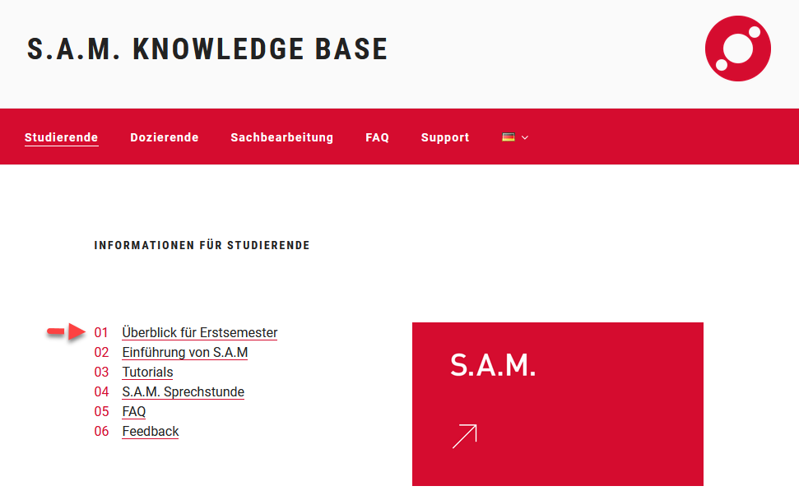
S.A.M.
Weitere Informationen und Anleitungen finden Sie auf unserer Knowledge Base: https://sam-knowledge.hwr-berlin.de/studierende-info/
Bei inhaltlichen Fragen wenden Sie sich bitte an Ihr Studienbüro/ Fachrichtungsbüro.
Umfang und Nutzung einzelner Funktionen, wie z.B. die Kurswahl, Ummeldung von Prüfungsterminen oder Abgaben liegen in der Verantwortung der Fachbereiche und können variieren.
Bei technischen Problemen wenden Sie sich bitte an den S.A.M. Support sam-support@hwr-berlin.de

Slide 16
Digitales Lernen und Prüfen
Moodle
Lernplattform
Blended Learning
Gemischte Lernszenarien mit Online- und Präsenzzeiten
E-Prüfungen
Schriftliche in Moodle, mündliche via Videokonferenz
Hybride Lehre
Gemischtes Setup mit Präsenz- und Online-Teilnehmenden
… und vieles mehr
→ Anleitungen und Informationen dazu auf dem Blog des E-Learning Zentrums: https://elearning.hwr-berlin.de/

Slide 17
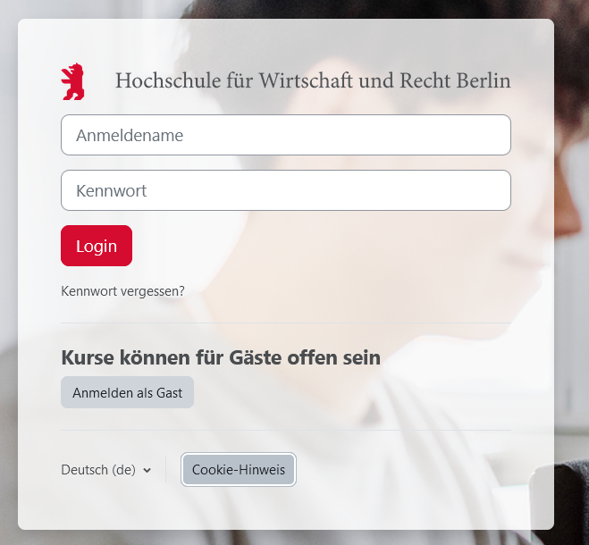
Moodle
Lernplattform der HWR Berlin
https://moodle.hwr-berlin.de
Moodle-Kursräume für alle Lehrveranstaltungen
Bereitstellung der Lehrveranstaltungsinhalte
Verlinkungen der Videokonferenzsysteme
Kommunikation mit den Lehrenden und den
Studierenden untereinander
Interaktive Lehre (Abstimmungen,
Feedback, Aufgaben, eTests)
Online-Klausuren
Notes:
Folie vortragen
Kommunikation auch wichtig über Mooodle
Wichtig: alle Kurse eines Semesters werden hier abgebildet und können von den Studenten genutzt werden
Hinweis, dass nach Belegung Kurse nicht sofort in Moodle angezeigt werden, Abgleich muss erst laufen
Beispiele bringen:
Download Skripte
Download Literaturlisten
Downlod Präsentationen
Dozent kann über das Forum kommunizieren
Ggf. Arbeitsergebnisse hochladen
Onlineklausuren
Etc.
Wichtig:
LIVE in Moodle zeigen:
Meine Startseite / Kursübersicht
Beratungsangebote der HWR Berlin (International Office, Bibliotheksangebote)
Weiterbildung (Selbstlernprogramm für Studierende → Office)

Slide 18
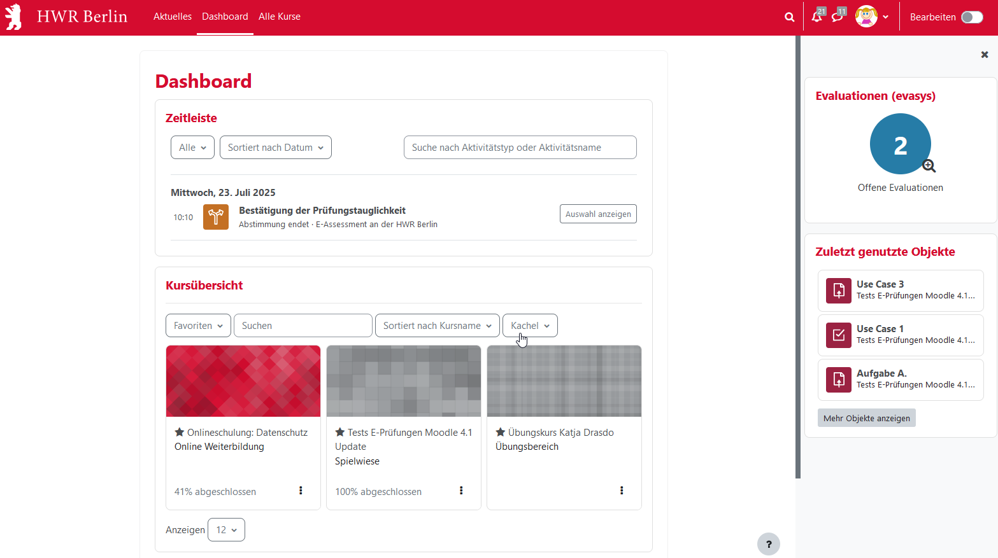
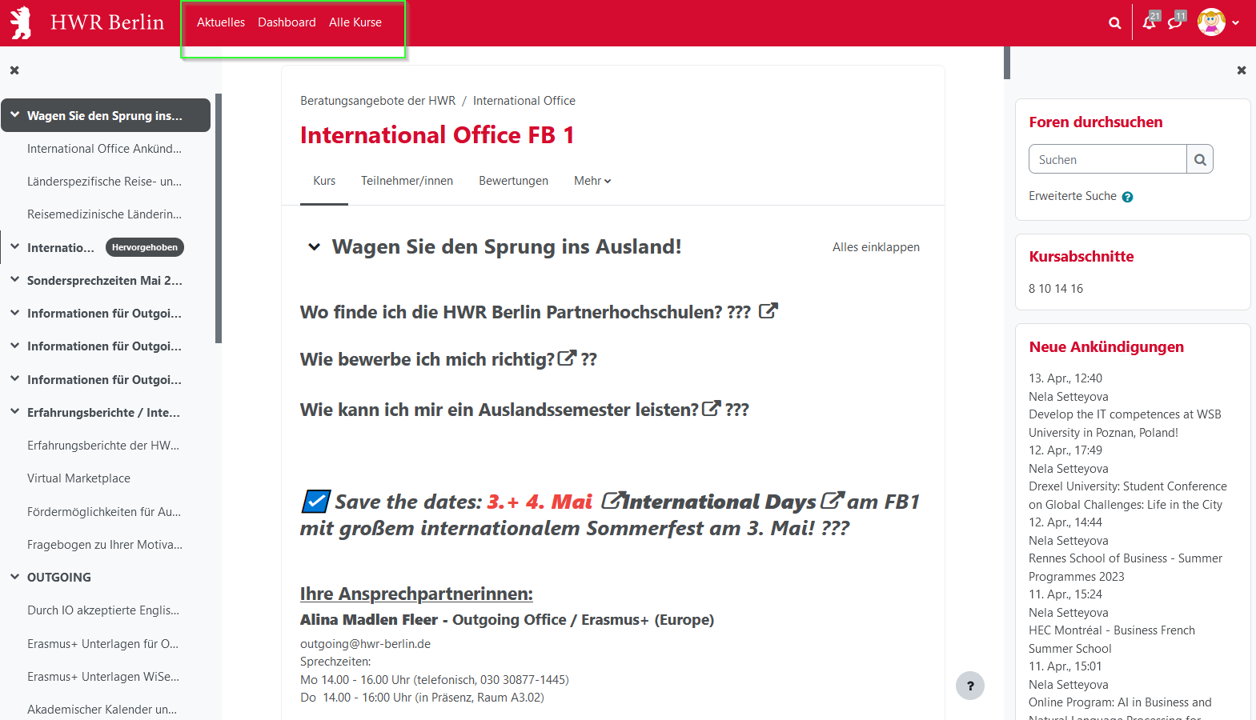
Moodle

Slide 19
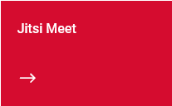
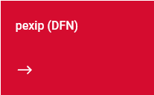
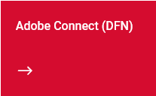
Videokonferenzen / Hybrid Lehre
auch direkt in Moodle
→ Anleitungen und Informationen: https://blog.hwr-berlin.de/elerner/video-und-webkonferenzen/

Slide 20
Fragen und Kontakt
„Wenn ich mal nicht weiter weiß...“
Anleitungen und Infos lesen auf
https://www.it.hwr-berlin.de/ (IT Webseite)
https://elearning.hwr-berlin.de/ (E-Learning Webseite)
https://www.it.hwr-berlin.de/erstis/ (Ersti-Infos)
IT-Hotline: It-hotline@hwr-berlin.de
E-Learning Support: elearning@hwr-berlin.de
S.A.M. Support: sam-support@hwr-berlin.de
Kommiliton*innen fragen ☺

Slide 21
Digitaler Campus
Einführung für Erstsemester

